Slide 1

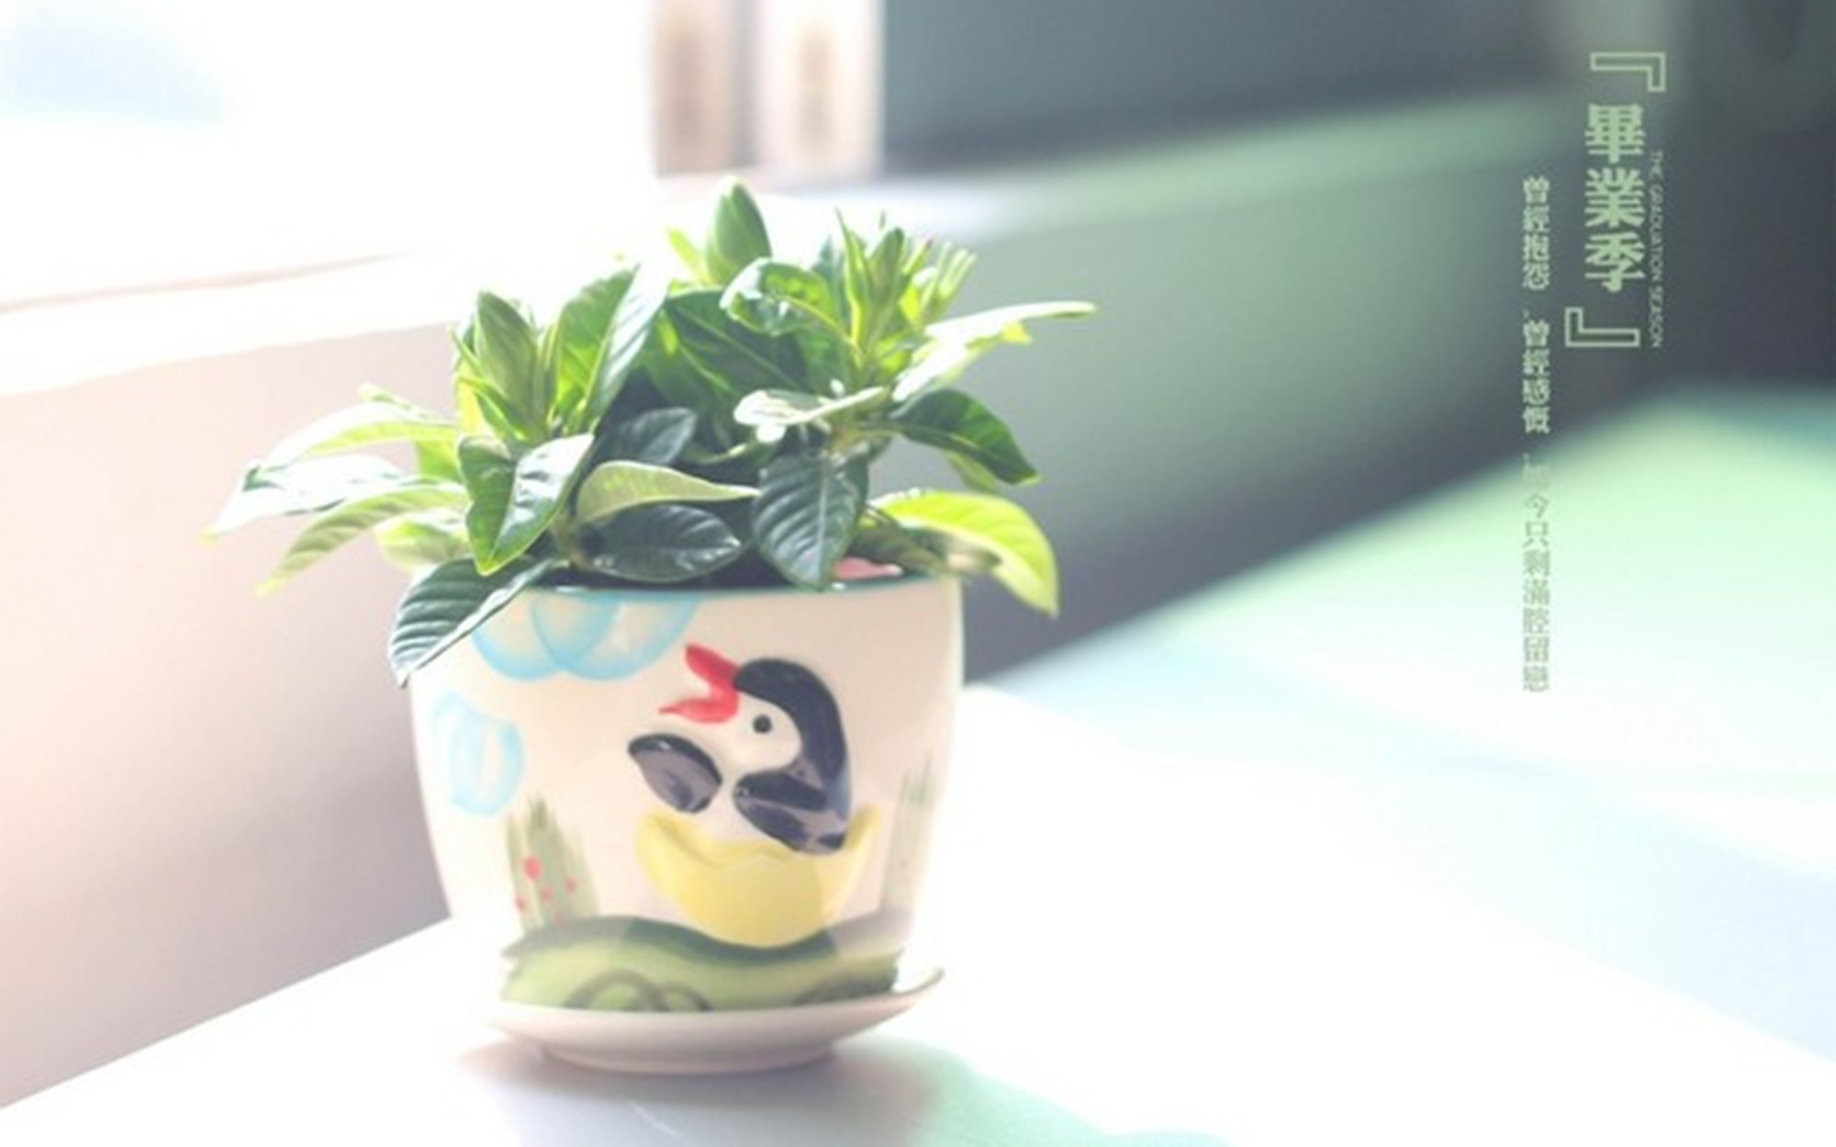
制作人：叶小虾

Slide 2
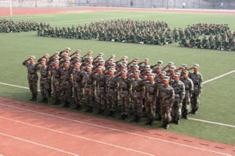
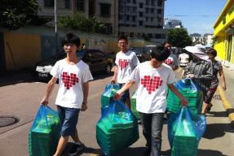
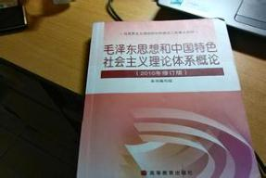

或许你曾经特别讨厌？
开学时的军训
社团里忙碌
坑爹的毛概

Slide 3
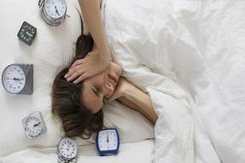
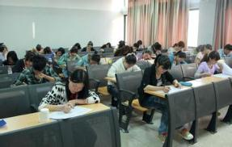
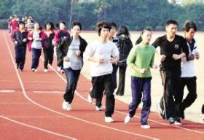
早起的早上
考试的紧张
还有坑爹体检

Slide 4


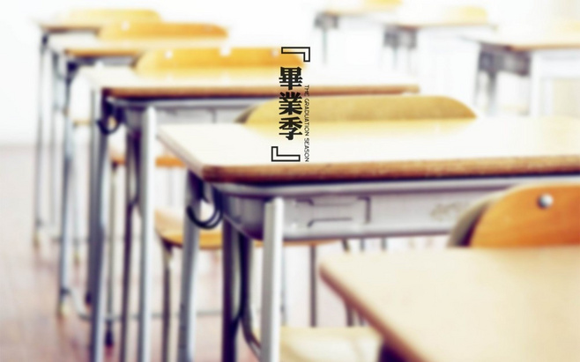
或许你曾经有二二的队友？

Slide 5
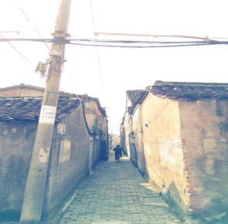
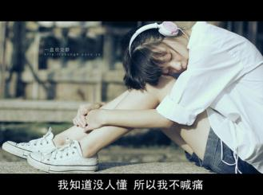

Slide 6
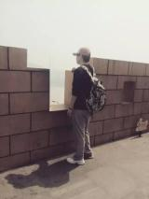
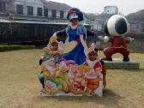
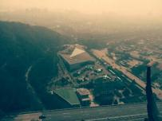


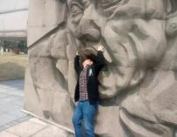

或许你想来一场说走就走的旅行？
逗比一号
一览纵山小
招宝山
逗比二号
发现妹子一枚

Slide 7





输入文本
输入文本
慈城
输入文本
输入文本

Slide 8

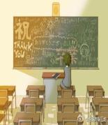
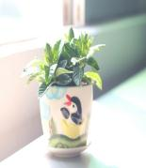


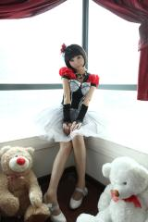

我们闹过，疯过，折腾过
我们在这里欢笑，在这里哭泣
这，就是青春
PPT模板：www.1ppt.com/moban/ PPT素材：www.1ppt.com/sucai/
PPT背景：www.1ppt.com/beijing/ PPT图表：www.1ppt.com/tubiao/
PPT下载：www.1ppt.com/xiazai/ PPT教程： www.1ppt.com/powerpoint/
资料下载：www.1ppt.com/ziliao/ 范文下载：www.1ppt.com/fanwen/
试卷下载：www.1ppt.com/shiti/ 教案下载：www.1ppt.com/jiaoan/
PPT论坛：www.1ppt.cn PPT课件：www.1ppt.com/kejian/
语文课件：www.1ppt.com/kejian/yuwen/ 数学课件：www.1ppt.com/kejian/shuxue/
英语课件：www.1ppt.com/kejian/yingyu/ 美术课件：www.1ppt.com/kejian/meishu/
科学课件：www.1ppt.com/kejian/kexue/ 物理课件：www.1ppt.com/kejian/wuli/
化学课件：www.1ppt.com/kejian/huaxue/ 生物课件：www.1ppt.com/kejian/shengwu/
地理课件：www.1ppt.com/kejian/dili/ 历史课件：www.1ppt.com/kejian/lishi/

